Slide 1

Моя любимая книга.
Автор: Аст Астрель
(Астрид Линдгрен)
Выполнила:
Ученица 5 класса
Гаврилова А.

Slide 2
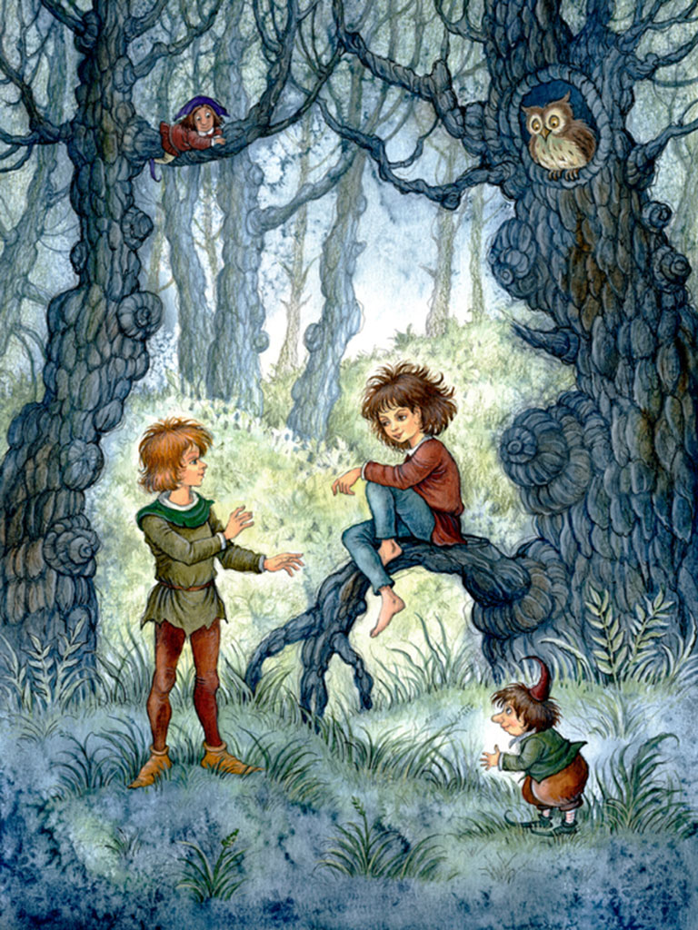
Информация
Содержание:
Основным персонажем произведения является маленькая девочка по имени Рони, представленная писателем в образе дочери главаря лесных разбойников, обитающих в заброшенном замке.
Девочка появляется на свет во время сильной ночной грозы и в момент ее рождения от удара молнии замок раскалывается на две части, образуя между ними огромную пропасть.
Рони растет как веселая, жизнерадостная, яркая девочка, проводя время в прогулках по окрестностям замка, не страдая от отсутствия друзей и общения с ровесниками. Девочка является любимицей разбойничьей команды, искренне любящей дочку своего главаря, надеясь, что, повзрослев, она продолжит дело отца.
Однажды часть замка занимают другие разбойники, у вожака которых растет сын Бирк, ровесник Рони. Дети встречаются и, несмотря на вражду отцов, со временем начинают крепко дружить, проводя лето в лесу, где скрываются опасности в виде сказочных чудовищ. Ребята принимают решение, не говоря родителям, считать себя братом и сестрой.
Вожаки разбойничьих банд вынуждены под давлением детей примириться и объединиться в одну команду, но дети объявляют отцам, что в дальнейшей жизни отказываются продолжать их дело.
Повесть, написанная в виде сказки, повествует о необычных приключениях маленькой девочки и ее сводного брата.

Slide 3
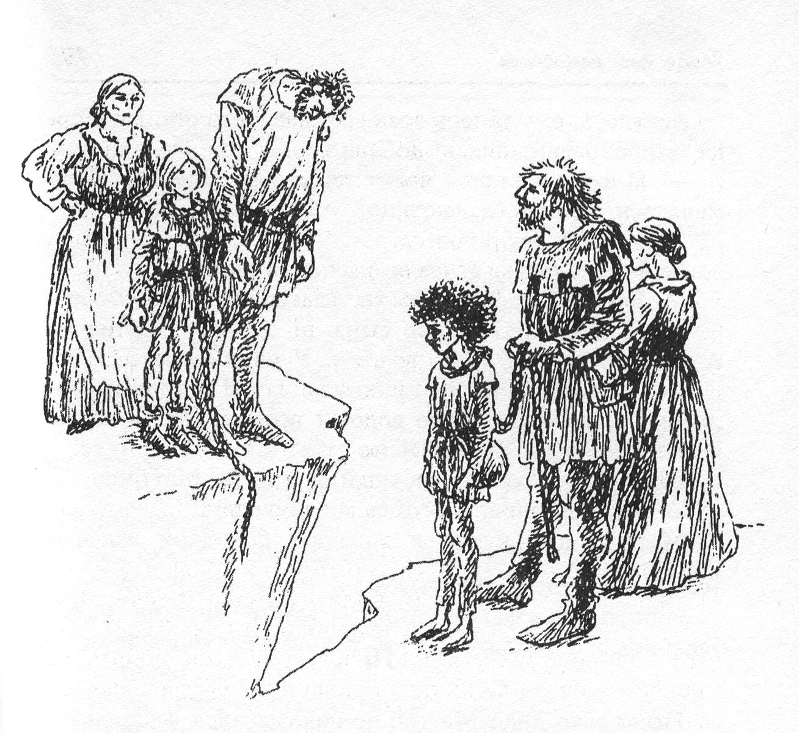
Герои:
Маттис
Борка
Рони
Бирк
Виттра
Коротышка Клипп
Пер Лысуха
Серый карлик
Стуркас
Ундис
Лувис

Slide 4
Личное впечатлению.
Мне понравилась эта книга поведением Рони. Многие дети не слушают своих родителей, но Рони и Бирк разрешили войну между двумя шайками не послушав своих родителей (была враждебная война). Ещё там были сказочные существа и выглядели они очень необычно хотя были злыми. Мне показалось необычным, что Рони и Бирк родились в одно время при страшном громе и при грозе, когда замок разломало на две части (пополам). Ещё я думала, что Ундиса будет добра к Рони, но она относилась к ней жестоко и долгое время не кормила в плену, как в то время Ловиса относилось к Бирку ни как к пленному, а как к Рони.

